Slide 1


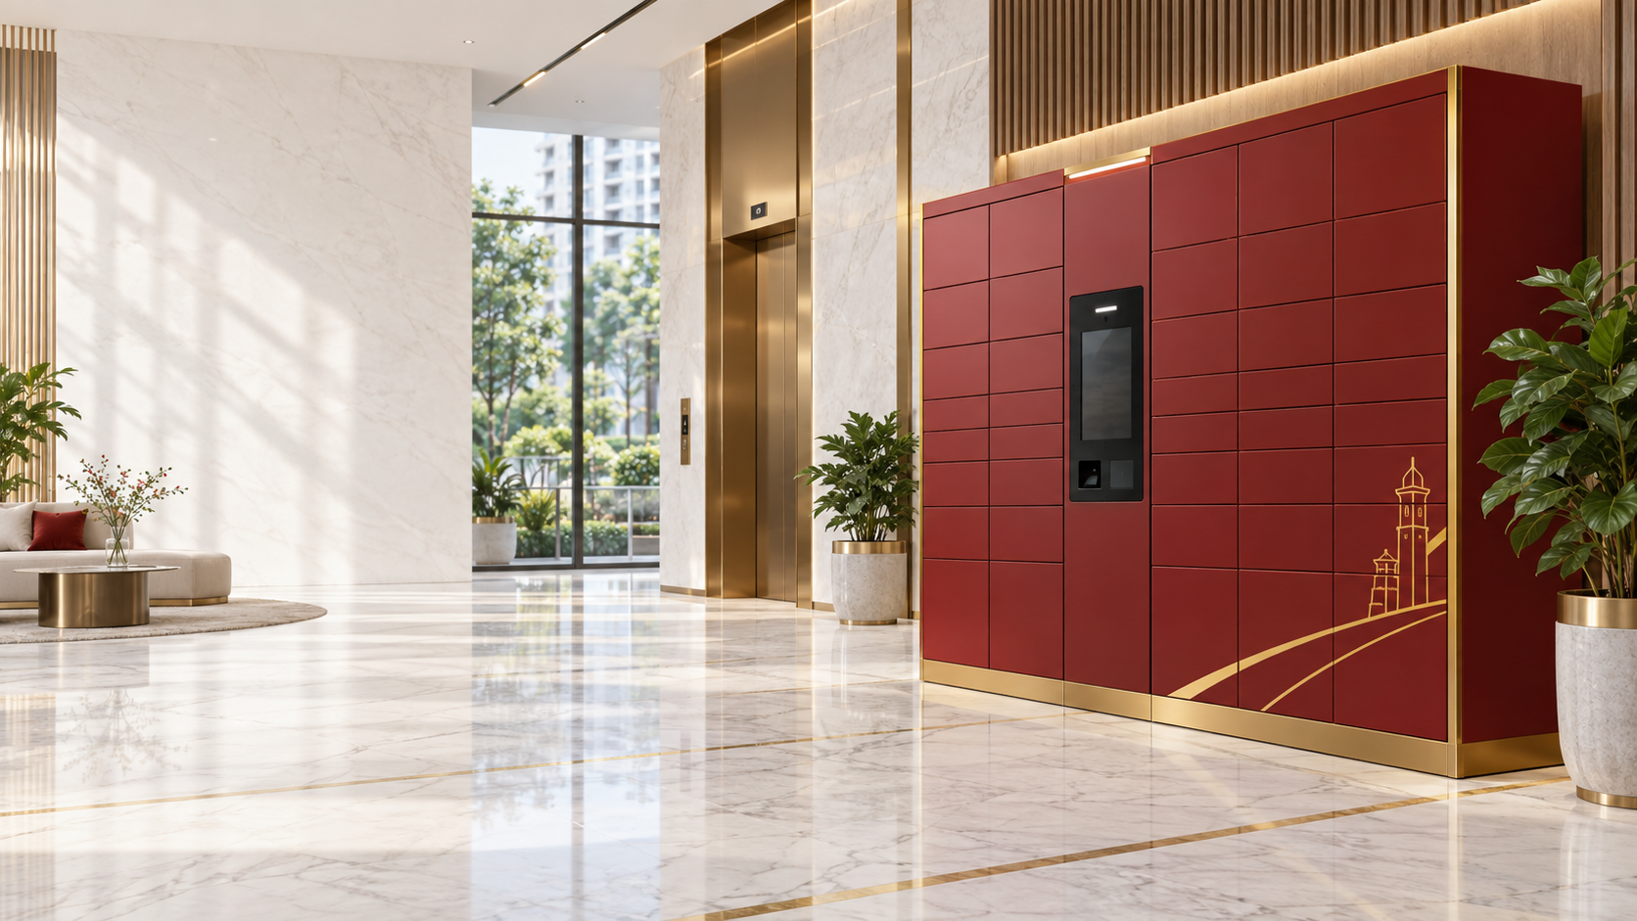
ĐẠI HỌC BÁCH KHOA HÀ NỘI
BÁO CÁO MÔN HỌC
QUẢN TRỊ DỰ ÁN
CÔNG NGHỆ THÔNG TIN
Quản lý dự án triển khai hệ thống
tủ đồ thông minh Smartbox tại KĐT Vinhomes Ocean Park, Gia Lâm
Nhóm 05 · CNTT2026_N05 · 2026
B2CQ – CNTT – K69(01) | GVHD: Th.S. Lê Thị Hoa
Notes:
Mở đầu: giới thiệu tên dự án, nhóm thực hiện, bối cảnh môn học và trọng tâm quản trị dự án CNTT.

Slide 2
NỘI DUNG THUYẾT TRÌNH
I
Giới thiệu thành viên & nhiệm vụ
II
Tổng quan dự án
Giới thiệu các thành viên trong nhóm và nhiệm vụ được phân công
Tên dự án, bối cảnh, mục tiêu, phạm vi, tổ chức, vòng đời, kinh phí
III
Kế hoạch quản trị
IV
Báo cáo khảo sát
Quản lý phạm vi, thời gian, chi phí, chất lượng, nguồn nhân lực, thông tin, rủi ro, hợp đồng
Kết quả khảo sát hiện trạng, quy trình hiện tại và quy trình đề xuất cho hệ thống Smartbox
V
Phân tích & thiết kế hệ thống
VI
Kết quả thực hiện dự án của nhóm & Kết luận
Phân tích chức năng, cấu trúc, thiết kế lớp chi tiết và cơ sở dữ liệu
Tổng hợp những kết quả nhóm đã thực hiện được trong dự án & Kết luận
Nhóm 05 · CNTT2026_N05
Notes:
Slide này giúp giảng viên thấy nhóm bám sát đúng checklist: tên dự án, mục tiêu, chức năng, khả thi, nhân lực, thời gian, kinh phí, kết quả và kết luận.

Slide 3
I. Giới thiệu thành viên Nhóm 5 & Nhiệm vụ
Thành viên
Vai trò dự án
Kế hoạch quản trị phụ trách
Project Manager -
điều phối tổng thể
- Kế hoạch tổng quan và tổ chức quản trị dự án
- Kế hoạch quản lý nguồn nhân lực dự án
Hoàng Đàm Khánh
- Kế hoạch vòng đời và triển khai dự án CNTT
- Kế hoạch quản lý chất lượng dự án
Nguyễn Trọng Hiếu
Phân tích / Kỹ thuật /
Chất lượng
- Kế hoạch quản lý phạm vi dự án
- Kế hoạch quản lý thời gian và PERT
Nguyễn Hồng Dương
Phạm vi / WBS / Tiến độ
- Kế hoạch quản lý chi phí dự án
- Kế hoạch quản lý rủi ro dự án
Phạm Đức Anh
Rủi ro / Chi phí / Hạ tầng
Nhóm 05 · CNTT2026_N05
Notes:
Slide này giúp giảng viên thấy nhóm bám sát đúng checklist: tên dự án, mục tiêu, chức năng, khả thi, nhân lực, thời gian, kinh phí, kết quả và kết luận.

Slide 4
HUST
II. Tổng quan dự án
Tên đề tài
Phát triển và triển khai Hệ thống tủ đồ thông minh Smartbox tại KĐT Vinhomes Ocean Park, Gia Lâm
Mục tiêu
- Về mục tiêu, hệ thống phải mô phỏng được hai nhóm nghiệp vụ chính: thứ nhất là giao–nhận hàng tự phục vụ; thứ hai là thuê ngăn cá nhân.
- Xung quanh hai nghiệp vụ đó, hệ thống phải quản lý người dùng, trạm tủ, loại ngăn, từng ngăn tủ, giao dịch, OTP hoặc QR, COD, phí dịch vụ, phí quá hạn và thanh toán mô phỏng.
Phạm vi
Khảo sát - phân tích - thiết kế - phát triển phần mềm/CSDL; mô phỏng OTP/QR, thanh toán và trạng thái tủ;
- Kiểm thử; triển khai demo, nghiệm thu và hồ sơ quản trị dự án.
Nhóm 05 · CNTT2026_N05
Notes:
Nói rõ phạm vi demo để tránh bị hỏi về triển khai phần cứng thực địa và phê duyệt của ban quản lý.

Slide 5
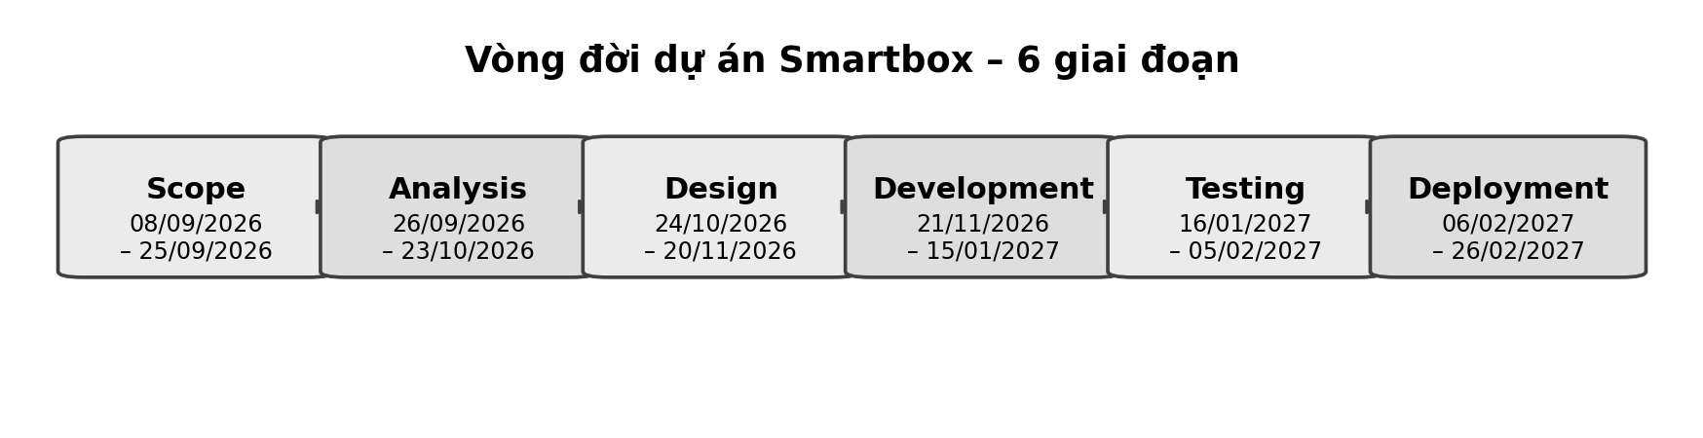
II. Tổng quan dự án Smartbox
Vòng đời
Kinh phí
Nhóm chi phí | Giá trị (triệu đồng) | Tỷ trọng | Cơ sở
Nhân công | 250,0 | 25,0% | Phân bổ theo tỷ trọng 190,85 ngày công của 19 gói WBS
Hạ tầng/thiết bị demo | 300,0 | 30,0% | Cloud/VPS, dịch vụ CSDL/API, IoT mock, mạng/lưu trữ, QR/thiết bị demo, công cụ test
Chi khác | 400,0 | 40,0% | Khảo sát, mô hình hóa, UX/prototype, hỗ trợ tích hợp, kiểm thử chuyên sâu, demo, tài liệu
Dự phòng rủi ro | 50,0 | 5,0% | Chỉ sử dụng khi rủi ro phát sinh và được PM/nhóm phê duyệt
TỔNG | 1.000,0 | 100% | Ngân sách giả định toàn dự án
Báo cáo thuyết trình
Notes:
Trình bày như một đường dây: Scope chốt nền tảng, Analysis chốt yêu cầu, Design chốt bản thiết kế, Development xây, Testing chứng minh, Deployment nghiệm thu.

Slide 6
III. QUẢN TRỊ DỰ ÁN
1. Quản lý phạm vi
Mục tiêu quản lý phạm vi
Mục tiêu của quản lý phạm vi là ngăn dự án bị mở rộng ngoài khả năng kiểm soát.
Phạm vi
Phạm vi | Nội dung
IN | Khảo sát - phân tích - thiết kế - phát triển phần mềm/CSDL; mô phỏng OTP/QR, thanh toán và trạng thái tủ; kiểm thử Unit/Integration/System/Acceptance; triển khai demo, nghiệm thu và hồ sơ quản trị.
OUT | Lắp đặt tủ phần cứng thật tại Ocean Park; tích hợp cổng thanh toán/SMS thật; vận hành thương mại; cam kết hạ tầng chính thức của Ban quản lý tòa nhà.
Kiểm soát thay đổi phạm vi
Khi có yêu cầu mới phát sinh, nhóm không tự ý đưa ngay vào danh sách công việc.
Thay vào đó, cần tạo một phiếu đề xuất thay đổi, nêu rõ lý do và những kế hoạch chuẩn ban đầu bị ảnh hưởng, đồng thời đánh giá kỹ tác động đến tiến độ, chi phí, chất lượng, nhân lực và các rủi ro đi kèm.
Chỉ khi đề xuất được phê duyệt chính thức, nhóm mới cập nhật lại tài liệu đặc tả yêu cầu, bảng phân chia công việc, tiến độ, chi phí, phương án rủi ro và ma trận truy vết yêu cầu.
Bản chất của quản lý thay đổi không phải là cấm cản, mà nhằm đảm bảo mọi điều chỉnh đều được đồng thuận rõ ràng và có căn cứ để truy cứu trách nhiệm.
Nhóm 05 · CNTT2026_N05
Notes:
Nói rõ phạm vi demo để tránh bị hỏi về triển khai phần cứng thực địa và phê duyệt của ban quản lý.

Slide 7
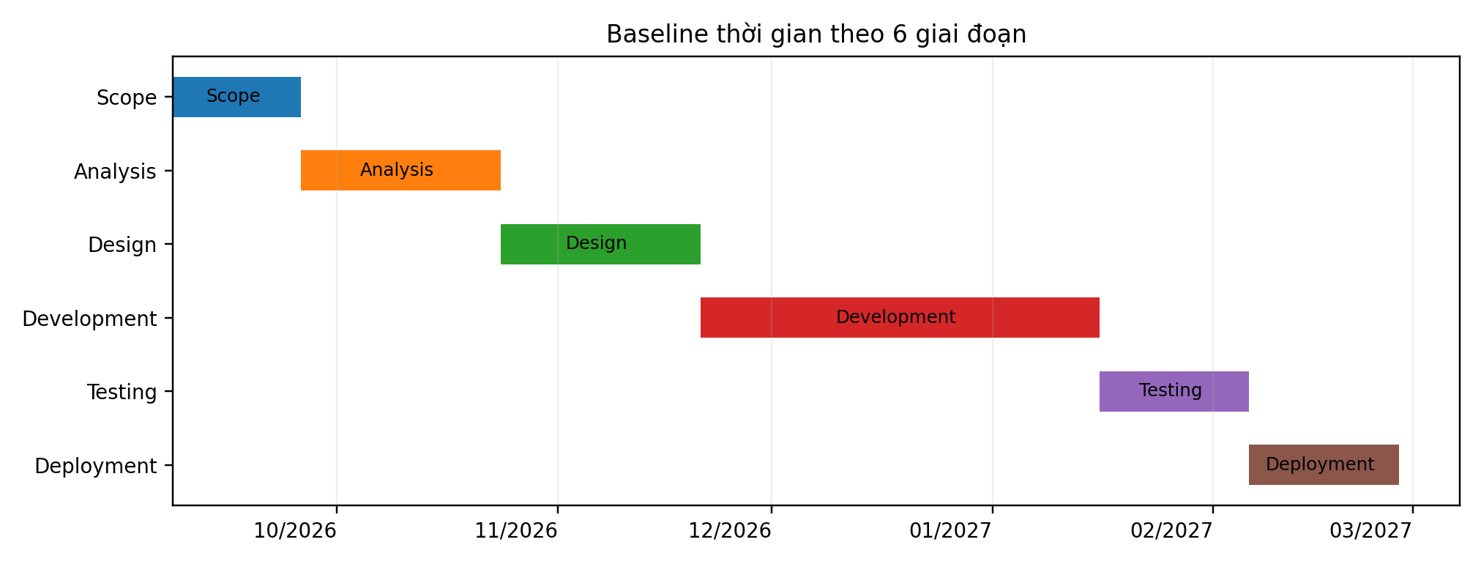
III. QUẢN TRỊ DỰ ÁN
2. Quản lý thời gian
Baseline thời gian theo 6 giai đoạn
Giai đoạn | Thời gian
Scope | 08/09-25/09/2026
Analysis | 26/09-23/10/2026
Design | 24/10-20/11/2026
Development | 21/11/2026-15/01/2027
Testing | 16/01-05/02/2027
Deployment | 06/02-26/02/2027
Nhóm 05 · CNTT2026_N05
Notes:
Nói rõ phạm vi demo để tránh bị hỏi về triển khai phần cứng thực địa và phê duyệt của ban quản lý.

Slide 8
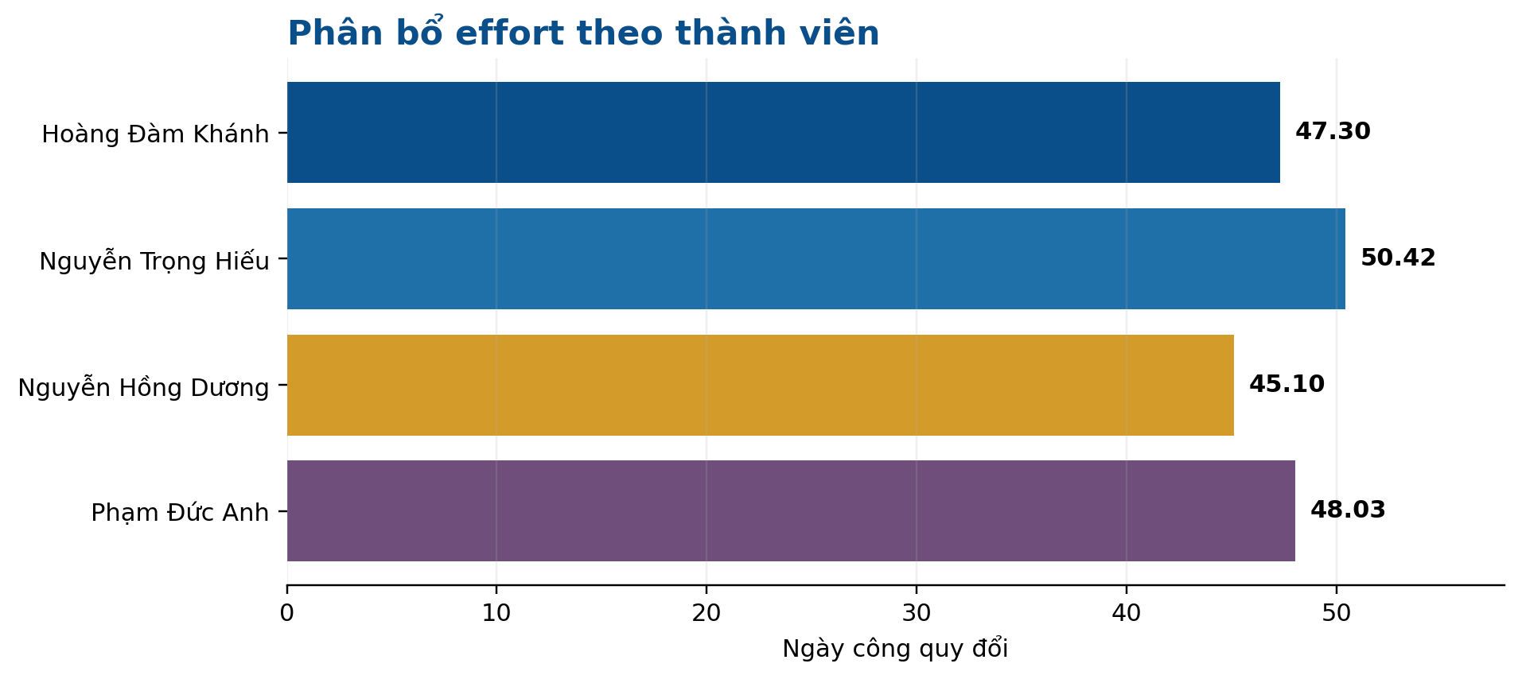
III. QUẢN TRỊ DỰ ÁN
2. Quản lý thời gian
Công thức ước lượng
EST = (MO + 4×ML + MP) / 6
Mỗi gói WBS được ước lượng ba điểm: MO (lạc quan), ML (khả dĩ nhất), MP (bi quan).
Nhóm tính giá trị ước tính kỳ vọng EST = (MO + 4×ML + MP)/6 và cộng hệ số dự phòng 10% để hình thành giá trị kế hoạch chốt.
Tổng EST chốt (190,85 ngày công): Là tổng lượng công sức của cả 19 gói WBS gộp lại. Số ngày công này được chia cho 4 thành viên trong nhóm thực hiện (Hoàng Đàm Khánh: 47,30; Nguyễn Trọng Hiếu: 50,42; Nguyễn Hồng Dương: 45,10; Phạm Đức Anh: 48,03).
Lưu ý: Đây là khối lượng nhân công (effort) để trả lương, phân chia đầu việc, không phải số ngày lịch thực tế. Khi các thành viên làm việc song song, thời gian hoàn thành dự án theo lịch biểu sẽ ngắn hơn con số 190 ngày.
Notes:
Nhấn mạnh nhóm không lập lịch bằng cảm tính mà dùng PERT và có buffer 10%.

Slide 9
III. QUẢN TRỊ DỰ ÁN
2. Quản lý thời gian
WBS | Gói công việc | MO | ML | MP | EST chốt
1.1 | Khởi động & thiết lập quản trị dự án | 4 | 7 | 11 | 7,88
1.2 | Khảo sát, xác định phạm vi & WBS | 7 | 11 | 18 | 12,65
1.3 | Dự toán chi phí & rủi ro ban đầu | 2 | 4 | 8 | 4,77
2.1 | Tổng hợp khảo sát & mô hình nghiệp vụ | 4 | 7 | 10 | 7,70
2.2 | Phân tích use case & yêu cầu hệ thống | 10 | 16 | 23 | 17,78
2.3 | Hoàn thiện SRS & ma trận truy vết | 3 | 4 | 6 | 4,58
3.1 | Thiết kế kiến trúc & API | 4 | 6 | 10 | 6,97
3.2 | Thiết kế CSDL, trạng thái & tích hợp nghiệp vụ | 6 | 11 | 19 | 12,65
3.3 | Thiết kế prototype & chốt baseline | 5 | 10 | 15 | 11,00
4.1 | Thiết lập nền tảng phát triển & dữ liệu | 7 | 13 | 20 | 14,48
4.2 | Phát triển luồng gửi - nhận hàng | 6 | 10 | 16 | 11,37
4.3 | Phát triển thuê ngăn, COD/phí & thanh toán | 6 | 12 | 20 | 13,57
4.4 | Thông báo, sự cố, báo cáo & tích hợp | 9 | 16 | 25 | 17,97
5.1 | Chuẩn bị kiểm thử & Unit Testing | 3 | 6 | 9 | 6,60
5.2 | Integration/System/NFR & Acceptance Testing | 8 | 14 | 24 | 16,13
5.3 | Sửa lỗi, regression & báo cáo kiểm thử | 4 | 7 | 11 | 7,88
6.1 | Đóng gói, triển khai demo & smoke test | 3 | 6 | 11 | 6,97
6.2 | Hoàn thiện hướng dẫn & kịch bản trình bày | 3 | 5 | 7 | 5,50
6.3 | Nghiệm thu, bàn giao & đóng dự án | 2 | 4 | 6 | 4,40
Notes:
Nhấn mạnh nhóm không lập lịch bằng cảm tính mà dùng PERT và có buffer 10%.

Slide 10
III. QUẢN TRỊ DỰ ÁN
2. Quản lý thời gian
Sự kiện | Ý nghĩa sự kiện | Công việc | Thời hạn sớm | Thời hạn muộn | Găng?
1 | Bắt đầu dự án | Bắt đầu | 0,00 | 0,00 | Có
2 | Hoàn thành 1.1 | 1.1 | 7,88 | 7,88 | Có
3 | Hoàn thành 1.3 | 1.3 | 12,65 | 20,53 | Không
4 | Hội tụ 1.2 và 1.3 | 1.2 + e1 | 20,53 | 20,53 | Có
5 | Hoàn thành 2.1 | 2.1 | 28,23 | 28,23 | Có
6 | Hoàn thành 2.2 | 2.2 | 46,02 | 46,02 | Có
7 | Hoàn thành 2.3 | 2.3 | 50,60 | 50,60 | Có
8 | Hoàn thành 3.1 | 3.1 | 57,57 | 63,25 | Không
9 | Hội tụ 3.1 và 3.2 | 3.2 + e2 | 63,25 | 63,25 | Có
10 | Hoàn thành 3.3 | 3.3 | 74,25 | 74,25 | Có
11 | Hoàn thành 4.1 | 4.1 | 88,73 | 88,73 | Có
12 | Hoàn thành 4.2 | 4.2 | 100,10 | 102,30 | Không
13 | Hội tụ 4.2 và 4.3 | 4.3 + e3 | 102,30 | 102,30 | Có
14 | Hoàn thành 4.4 | 4.4 | 120,27 | 120,27 | Có
15 | Hoàn thành 5.1 | 5.1 | 126,87 | 126,87 | Có
16 | Hoàn thành 5.2 | 5.2 | 143,00 | 143,00 | Có
17 | Hoàn thành 5.3 | 5.3 | 150,88 | 150,88 | Có
18 | Hoàn thành 6.2 | 6.2 | 156,38 | 157,85 | Không
19 | Hội tụ 6.1 và 6.2 | 6.1 + e4 | 157,85 | 157,85 | Có
20 | Kết thúc 6.3 / dự án | 6.3 | 162,25 | 162,25 | Có
Notes:
Nhấn mạnh nhóm không lập lịch bằng cảm tính mà dùng PERT và có buffer 10%.

Slide 11
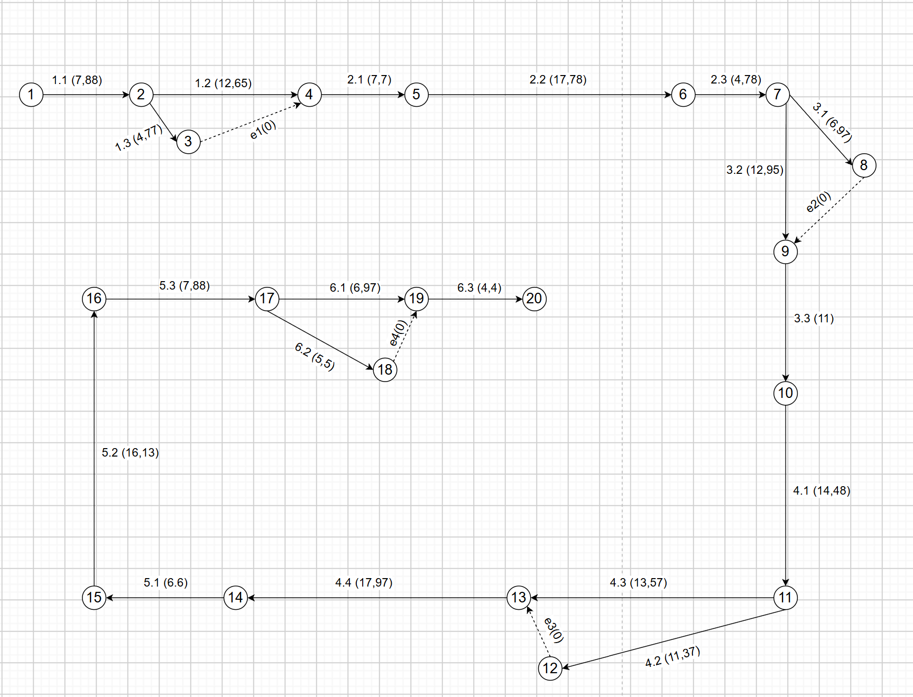
III. QUẢN TRỊ DỰ ÁN
2. Quản lý thời gian
Ghi chú: e1, e2, e3, e4 là các công việc giả có thời gian bằng 0, dùng để thể hiện đúng quan hệ hội tụ trong sơ đồ PERT.
- Các sự kiện găng: 1, 2, 4, 5, 6, 7, 9, 10, 11, 13, 14, 15, 16, 17, 19, 20.
- Công việc găng: 1.1, 1.2, 2.1, 2.2, 2.3, 3.2, 3.3, 4.1, 4.3, 4.4, 5.1, 5.2, 5.3, 6.1, 6.3.
- Các công việc không găng 1.3, 3.1, 4.2 và 6.2 có dự trữ lần lượt khoảng 7,88; 5,68; 2,20 và 1,47.
- Đường găng: 1.1 → 1.2 → 2.1 → 2.2 → 2.3 → 3.2 → 3.3 → 4.1 → 4.3 → 4.4 → 5.1 → 5.2 → 5.3 → 6.1 → 6.3.
- Độ dài đường găng: 162,25 (ngày).
Notes:
Nhấn mạnh nhóm không lập lịch bằng cảm tính mà dùng PERT và có buffer 10%.

Slide 12
III. QUẢN TRỊ DỰ ÁN
3. Quản lý chi phí
Ngân sách kế hoạch
Chi phí nhân công và phân bổ nguồn lực
Nhóm chi phí | Giá trị (triệu đồng) | Tỷ trọng | Cơ sở
Nhân công | 250,0 | 25,0% | Phân bổ theo tỷ trọng 190,85 ngày công của 19 gói WBS
Hạ tầng/thiết bị demo | 300,0 | 30,0% | Cloud/VPS, dịch vụ CSDL/API, IoT mock, mạng/lưu trữ, QR/thiết bị demo, công cụ test
Chi khác | 400,0 | 40,0% | Khảo sát, mô hình hóa, UX/prototype, hỗ trợ tích hợp, kiểm thử chuyên sâu, demo, tài liệu
Dự phòng rủi ro | 50,0 | 5,0% | Chỉ sử dụng khi rủi ro phát sinh và được PM/nhóm phê duyệt
TỔNG | 1.000,0 | 100% | Ngân sách giả định toàn dự án
Thành viên | Ngày công quy đổi | Chi phí NC (triệu) | Trọng tâm
Hoàng Đàm Khánh | 47,30 | 61,96 | PM; quản trị; tích hợp/báo cáo; Deployment
Nguyễn Trọng Hiếu | 50,42 | 66,04 | Analysis; kiến trúc/API; gửi-nhận; Unit Test
Nguyễn Hồng Dương | 45,10 | 59,08 | Scope/WBS; prototype; COD/phí; regression
Phạm Đức Anh | 48,03 | 62,92 | Risk/cost; CSDL/hạ tầng; System/UAT
TỔNG | 190,85 | 250,00 | Phân bổ theo WBS
Nhóm 05 · CNTT2026_N05
Notes:
Nói rõ phạm vi demo để tránh bị hỏi về triển khai phần cứng thực địa và phê duyệt của ban quản lý.

Slide 13
III. QUẢN TRỊ DỰ ÁN
3. Quản lý chi phí
Hạ tầng và thiết bị demo
Phân bổ ngân sách theo giai đoạn
Giai đoạn/WBS | Hạng mục | Thành tiền (triệu)
Design - 3.1 | Cloud/VPS môi trường thiết kế kiến trúc & API | 30
Design - 3.2 | Dịch vụ CSDL/API phục vụ tích hợp mock | 30
Development - 4.1 | Bộ mô phỏng IoT/ngăn tủ tại phòng lab | 80
Development - 4.1 | Thiết bị mạng, lưu trữ và sao lưu | 30
Development - 4.2 | Thiết bị QR/điện thoại phục vụ demo | 40
Development - 4.4 | CI/CD, monitoring và license hỗ trợ tích hợp | 20
Testing - 5.1 | Môi trường/công cụ Unit & Integration Test | 20
Testing - 5.2 | Công cụ kiểm thử bảo mật/hiệu năng | 20
Deployment - 6.1 | Cloud/VPS demo, backup và cấu hình triển khai | 30
TỔNG |  | 300
Giai đoạn | Tổng | Nhân công | Thiết bị | Chi khác | Dự phòng
Scope | 83,1 | 33,1 | 0 | 45 | 5
Analysis | 99,4 | 39,4 | 0 | 55 | 5
Design | 172,1 | 40,1 | 60 | 65 | 7
Development | 330,2 | 75,2 | 170 | 70 | 15
Testing | 190,1 | 40,1 | 40 | 100 | 10
Deployment | 125,1 | 22,1 | 30 | 65 | 8
TỔNG | 1.000,0 | 250,0 | 300 | 400 | 50
Nhóm 05 · CNTT2026_N05
Notes:
Nói rõ phạm vi demo để tránh bị hỏi về triển khai phần cứng thực địa và phê duyệt của ban quản lý.

Slide 14
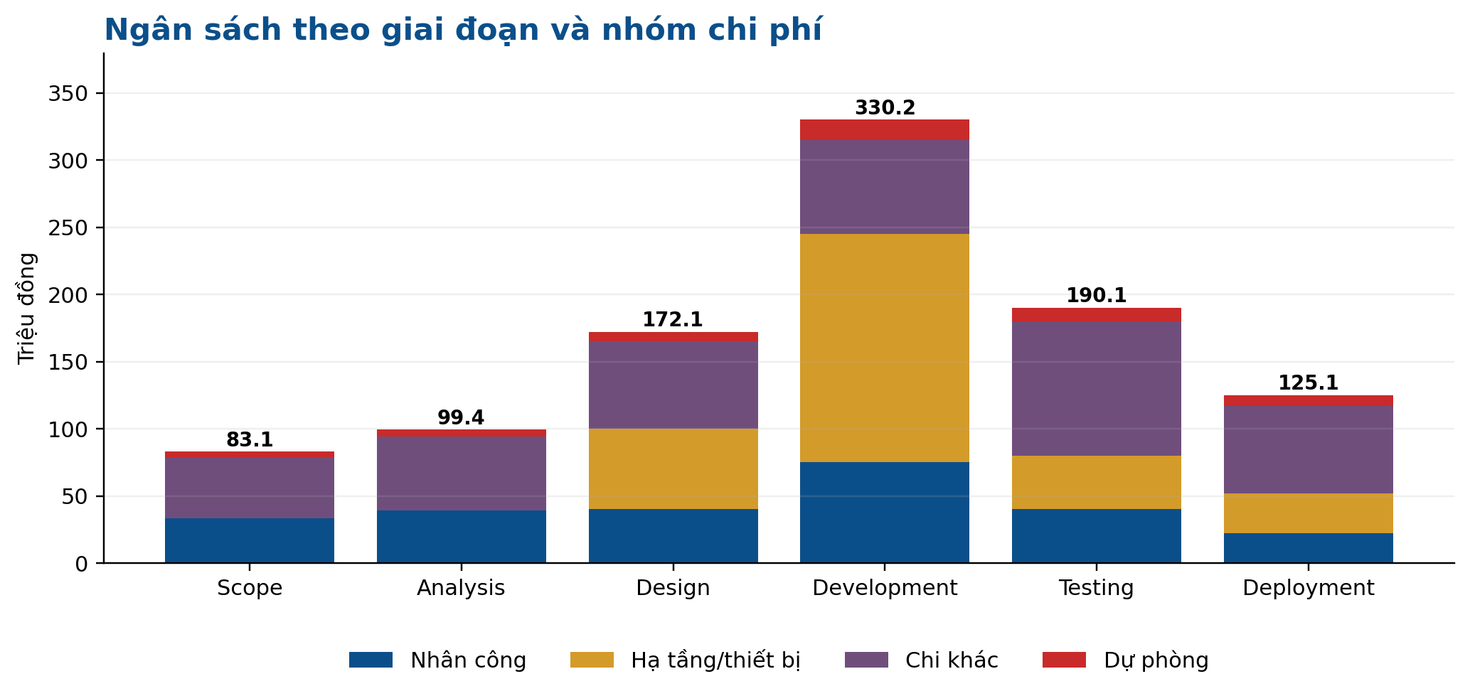
III. QUẢN TRỊ DỰ ÁN
3. Quản lý chi phí
Cost baseline theo giai đoạn và nhóm chi phí
1 tỷ
250 triệu
tổng ngân sách dự kiến
nhân công theo 190,85 ngày công
300 triệu
50 triệu
hạ tầng/thiết bị demo
dự phòng rủi ro = 5%
Nguyên tắc kiểm soát: chi phí phát sinh ngoài baseline phải qua phê duyệt thay đổi và có ghi vết.
Báo cáo thuyết trình
12
Notes:
Đức Anh trình bày ngân sách: 250M nhân công, 300M thiết bị/hạ tầng, 400M chi khác, 50M dự phòng.

Slide 15
III. QUẢN TRỊ DỰ ÁN
4. Quản lý chất lượng
Mục tiêu chất lượng
Đảm bảo sản phẩm Smartbox làm ra đúng như cam kết, chạy ổn định trên thực tế và đủ điều kiện minh bạch để bàn giao thành công.
Sáu nhóm tiêu chí chất lượng
Kiểm thử 4 mức
Tiêu chí | Mức chấp nhận
Bao phủ yêu cầu | 100% tính năng đã chốt đều có mã định danh và gắn với kịch bản kiểm thử cụ thể trong ma trận truy vết (RTM)
Luồng nghiệp vụ then chốt | Đạt 100% kiểm thử chấp nhận (UAT) cho các tính năng: gửi – nhận đồ, mã OTP/QR, thu hộ COD, thanh toán và phân quyền sử dụng
Độ ổn định khi kiểm thử | Tỷ lệ vượt qua bài test hệ thống/UAT đạt 95%; xóa bỏ hoàn toàn lỗi nghiêm trọng (Critical) và lỗi mức cao (High) trước khi nghiệm thu
Độ toàn vẹn dữ liệu | Không bao giờ cấp trùng ngăn tủ đang sử dụng; tuyệt đối không để trùng lặp giao dịch thu/chi tiền
Bảo mật truy cập | Người dùng chỉ xem và thao tác đúng phần quyền được cấp, ngăn chặn tuyệt đối việc xem chéo dữ liệu
Quản lý hồ sơ bàn giao | 100% tài liệu và sản phẩm bàn giao phải gắn số phiên bản, cập nhật trạng thái và có người ký duyệt
Mức | Phạm vi | Đầu mối
1. Unit Test (Kiểm thử đơn vị) | Đảm bảo từng hàm/mô-đun code chạy đúng: tính toán phí, cập nhật trạng thái đơn, mở/cấp ngăn tủ, tạo mã OTP | Nguyễn Trọng Hiếu
2. Integration Test (Kiểm thử tích hợp) | Khả năng kết nối giữa các phần: API với Cơ sở dữ liệu, luồng gửi - nhận dữ liệu, cổng thanh toán giả lập, gửi thông báo. | Cả nhóm; Nguyễn Trọng Hiếu điều phối
3. System Test (Kiểm thử toàn hệ thống) | Kiểm tra luồng chạy hoàn chỉnh từ đầu đến cuối: xử lý tình huống mất mạng/lỗi giao dịch, đo tốc độ phản hồi và độ an toàn bảo mật | Phạm Đức Anh
4. Acceptance Test (Nghiệm thu thực tế) | Đánh giá kịch bản thực tế dựa trên tiêu chí bàn giao; ký xác nhận hoàn thành (Sign-off) nội bộ và với các bên liên quan | Phạm Đức Anh + Hoàng Đàm Khánh
04
Notes:
Nói rõ phạm vi demo để tránh bị hỏi về triển khai phần cứng thực địa và phê duyệt của ban quản lý.

Slide 16
III. QUẢN TRỊ DỰ ÁN
5. Quản lý nguồn nhân lực dự án
Mô hình tổ chức
Nhóm 05 là nhóm dự án nhỏ, nhân sự đã cố định 04 thành viên nên không có bước tuyển thêm. Trọng tâm quản lý nhân lực là sử dụng hiệu quả bốn người hiện có, phân công đúng thế mạnh, cân bằng khối lượng, có người hỗ trợ chéo và duy trì phối hợp trong suốt 06 giai đoạn.
Thành viên | Vai trò | Trách nhiệm chính
Hoàng Đàm Khánh | Project Manager | Điều phối; Charter/stakeholder; truyền thông/thay đổi; tích hợp; Deployment, nghiệm thu và đóng dự án.
Nguyễn Trọng Hiếu | Phân tích/Kỹ thuật/QA | Khảo sát-phân tích; kiến trúc/API; luồng gửi-nhận; Unit Testing; điều phối kỹ thuật.
Nguyễn Hồng Dương | Scope/WBS/Tiến độ | Scope Statement; WBS/PERT/Gantt; prototype; COD/phí; regression; theo dõi tiến độ.
Phạm Đức Anh | Rủi ro/Chi phí/Hạ tầng | Risk Register; dự toán; CSDL/trạng thái; hạ tầng; System/UAT; tài liệu và phiên bản.
Nhóm 05 · CNTT2026_N05
04
Notes:
Nói rõ phạm vi demo để tránh bị hỏi về triển khai phần cứng thực địa và phê duyệt của ban quản lý.

Slide 17
III. QUẢN TRỊ DỰ ÁN
5. Quản lý nguồn nhân lực dự án
Phân bổ khối lượng
Thành viên | Ngày công quy đổi | Chi phí NC (triệu)
Hoàng Đàm Khánh | 47,30 | 61,96
Nguyễn Trọng Hiếu | 50,42 | 66,04
Nguyễn Hồng Dương | 45,10 | 59,08
Phạm Đức Anh | 48,03 | 62,92
TỔNG | 190,85 | 250,00
Nhóm 05 · CNTT2026_N05
04
Notes:
Nói rõ phạm vi demo để tránh bị hỏi về triển khai phần cứng thực địa và phê duyệt của ban quản lý.

Slide 18
III. QUẢN TRỊ DỰ ÁN
5. Quản lý nguồn nhân lực dự án
Quy tắc phối hợp
Rõ người phụ trách, có người hỗ trợ: Mỗi việc có 1 người chịu trách nhiệm chính (Owner) và tối thiểu 1 người kiểm tra hoặc làm phương án dự phòng (backup).
Trao đổi liên tục: Duy trì họp tuần qua MS Teams; vấn đề phát sinh gấp cần báo ngay cho Quản lý dự án (PM) để giải quyết kịp thời.
Minh bạch khi đổi việc: Mọi điều chuyển nhân sự lớn đều phải được cả nhóm thống nhất và cập nhật lại bảng phân chia việc (WBS), ma trận vai trò (RACI) và lịch biểu.
Phương án xử lý quá tải & Rủi ro tiến độ
Linh hoạt khi kẹt lịch học/quá tải: PM chủ động san sẻ các việc có thời gian dự phòng (float) hoặc chia nhỏ việc bàn giao, tránh tuyệt đối nguy cơ làm chậm công việc then chốt (đường găng).
PM giữ nhịp nhóm: Kịp thời phát hiện và tháo gỡ xung đột nội bộ, duy trì gắn kết và giúp các thành viên bám sát mục tiêu dự án.
Nhóm 05 · CNTT2026_N05
04
Notes:
Nói rõ phạm vi demo để tránh bị hỏi về triển khai phần cứng thực địa và phê duyệt của ban quản lý.

Slide 19
III. QUẢN TRỊ DỰ ÁN
6. Quản lý rủi ro
Phương pháp quản lý
Nhóm theo dõi rủi ro qua Bảng quản trị rủi ro (Risk Register) với công thức tính: 𝐸=𝑃×𝐼.
𝑃(Khả năng xảy ra): Thang điểm 1 – 5.
𝐼(Mức độ ảnh hưởng): Thang điểm 1 – 5.
𝐸(Hậu quả): Điểm số dùng để phân loại mức độ nghiêm trọng.
Mục tiêu: Áp dụng giải pháp để giảm thiểu tối đa rủi ro còn lại (residual risk) và bám sát đến khi nguy cơ biến mất hoàn toàn.
Bước | Nội dung | Áp dụng cho Smartbox
1 | Nhận diện rủi ro | Cả nhóm cùng thảo luận (brainstorming) tìm kiếm rủi ro trên 5 khía cạnh lớn: công nghệ, con người, quy trình nghiệp vụ, tổ chức và phạm vi / tiến độ / chi phí.
2 | Đánh giá & Xếp hạng | Chấm điểm P, I và tính E; dồn ưu tiên xử lý các rủi ro điểm cao hoặc rủi ro tác động trực tiếp đến tiến độ then chốt (đường găng).
3 | Lập giải pháp xử lý | Chọn 1 trong các hướng: Tránh né – Chấp nhận – Chuyển giao – Giảm nhẹ; đồng thời xác định dấu hiệu kích hoạt (trigger) và chuẩn bị sẵn phương án dự phòng.
4 | Xét duyệt kế hoạch | Bắt buộc phải có phê duyệt từ PM và nhóm nếu giải pháp đòi hỏi thêm chi phí/nhân lực hoặc làm thay đổi kế hoạch chuẩn ban đầu (baseline).
5 | Gán trách nhiệm & Giám sát | Chỉ định rõ một người chịu trách nhiệm chính (owner); định kỳ họp rà soát để cập nhật lại điểm số P/I/E, tiến độ xử lý và trạng thái rủi ro.
04
Notes:
Nói rõ phạm vi demo để tránh bị hỏi về triển khai phần cứng thực địa và phê duyệt của ban quản lý.

Slide 20
III. QUẢN TRỊ DỰ ÁN
6. Quản lý rủi ro
Bảng tổng hợp quản trị rủi ro
Rủi ro & Mức độ | Người phụ trách | Dấu hiệu kích hoạt (Trigger) | Phương án xử lý cụ thể | Mức rủi ro còn lại (Mục tiêu)
Phát sinh yêu cầu mới ngoài kế hoạch (E: 16) | Hoàng Đàm Khánh | Xuất hiện yêu cầu mới sau khi đã chốt tài liệu đặc tả (SRS). | Bắt buộc lập phiếu yêu cầu thay đổi (CR), đánh giá tác động chi phí/tiến độ; chỉ sửa khi được duyệt. | 8 Giảm 50%
Lỗi dữ liệu thanh toán / cấp trùng ngăn tủ (E: 15) | Phạm Đức Anh | Phát hiện giao dịch thanh toán không đồng nhất hoặc cấp trùng ngăn đang dùng. | Ràng buộc cơ sở dữ liệu (Constraint), xử lý theo Transaction, chặn ghi nhận trùng lặp (Idempotency). | 8 Giảm 47%
Chậm duyệt vị trí/hạ tầng khi lắp đặt thực tế (E: 12) | Hoàng Đàm Khánh | Bị yêu cầu chuyển từ mô hình demo sang tủ thật khi chưa có mặt bằng. | Kiên quyết giữ phạm vi là phần mềm demo; tách việc lắp tủ thật thành điều kiện ngoài phạm vi dự án. | 3 Giảm 75%
Dịch vụ giả lập mã OTP/QR hoặc thanh toán bị lỗi (E: 12) | Nguyễn Trọng Hiếu | Hệ thống giả lập (Mock service) báo lỗi trong lúc kiểm thử tích hợp. | Chuẩn hóa chuẩn kết nối giao tiếp (Interface); làm sớm dịch vụ giả lập và chuẩn bị sẵn dữ liệu mẫu dự phòng. | 6 Giảm 50%
Chậm tiến độ công việc then chốt (Đường găng) (E: 12) | Nguyễn Hồng Dương | Công việc trên đường găng bị trễ so với mốc kế hoạch định kỳ. | Theo dõi tiến độ hàng tuần; dồn ưu tiên nhân lực cho đường găng; tận dụng thời gian dự phòng (Float). | 8 Giảm 33%
Lọt lỗi nghiêm trọng đến giai đoạn kiểm thử muộn (E: 12) | Phạm Đức Anh | Xuất hiện lỗi mức Critical/High ngay sát ngày bàn giao. | Kiểm thử sớm từ đầu (Shift-left), bám sát ma trận RTM, rà soát code kỹ và chạy kiểm thử hồi quy sớm. | 6 Giảm 50%
Mất mạng / lỗi môi trường lúc demo nghiệm thu (E: 10) | Hoàng Đàm Khánh | Chạy thử trước giờ G (Smoke test) thất bại hoặc mất kết nối mạng. | Sao lưu cơ sở dữ liệu và cấu hình; chuẩn bị sẵn bản chạy offline trên máy cục bộ; test thử trước khi diễn ra. | 4 Giảm 60%
Thành viên quá tải / vướng lịch thi, lịch học (E: 9) | Hoàng Đàm Khánh | Thành viên không thể nộp phần việc đúng hạn cam kết. | Có người hỗ trợ dự phòng (Backup), kiểm tra chéo, chia nhỏ gói việc để san sẻ cho nhau. | 4 Giảm 55%
Notes:
Nói rõ phạm vi demo để tránh bị hỏi về triển khai phần cứng thực địa và phê duyệt của ban quản lý.

Slide 21
III. QUẢN TRỊ DỰ ÁN
6. Quản lý rủi ro
Rà soát và sử dụng quỹ dự phòng
Dự án duy trì rà soát danh mục rủi ro định kỳ trong các cuộc họp hàng tuần, trong đó ưu tiên cao nhất cho tiến độ nhánh đường găng, tính toàn vẹn dữ liệu giao dịch và rủi ro ảnh hưởng đến ngày nghiệm thu.
Từng đầu mối chịu trách nhiệm theo dõi sát dấu hiệu kích hoạt, cập nhật hành động ứng phó và điểm rủi ro mục tiêu sau xử lý; rủi ro chỉ được đóng khi nguy cơ đã qua hoặc nguyên nhân được triệt tiêu hoàn toàn.
Đồng thời, nhóm thiết lập quỹ dự phòng 50 triệu đồng (chiếm 5% tổng ngân sách), khoản này được kiểm soát chặt chẽ và chỉ giải ngân khi rủi ro thực tế phát sinh có sự phê duyệt của PM.
Nhóm 05 · CNTT2026_N05
04
Notes:
Nói rõ phạm vi demo để tránh bị hỏi về triển khai phần cứng thực địa và phê duyệt của ban quản lý.

Slide 22
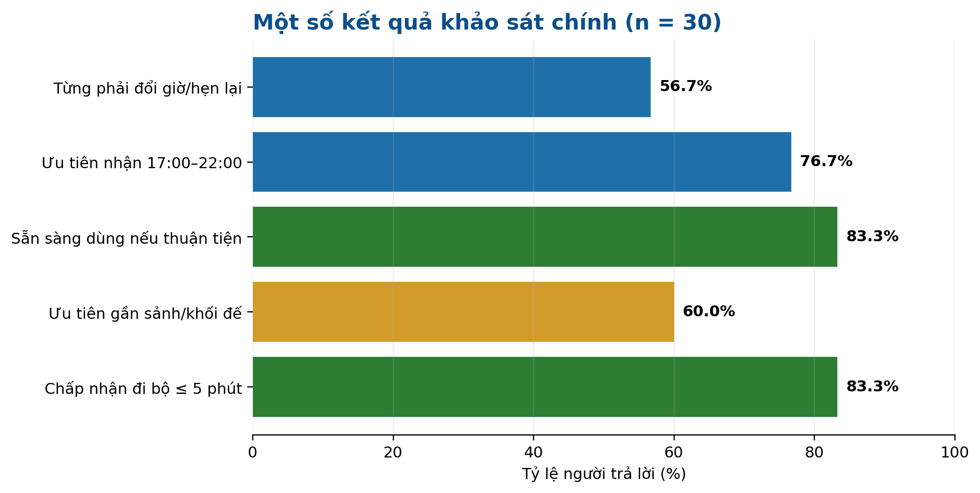
IV. BÁO CÁO KHẢO SÁT
Khảo sát hiện trạng
Mục đích chính của đợt khảo sát là tìm hiểu các bất cập trong khâu giao nhận hiện tại, đồng thời đánh giá tính khả thi (về nhu cầu người dùng lẫn hạ tầng kỹ thuật) để triển khai tủ giao nhận thông minh (Smartbox).
Đối tượng | Khối lượng | Nội dung thu thập
Cư dân/người nhận | 30 phiếu BM01 | Thói quen nhận hàng, giờ thuận tiện, vị trí, phí, mức sẵn sàng sử dụng
Bưu tá | 5 biên bản BM02 | Quy trình giao, liên hệ người nhận, hẹn lại, COD và ngoại lệ
Lễ tân/bảo vệ | 2 biên bản BM02 | Gửi nhờ, xác minh người nhận, trách nhiệm giữ hàng
Quản lý/vận hành | 1 BM02 + 1 BM04 | Điều kiện vị trí, điện, mạng, an ninh, thẩm quyền
Quan sát hiện trường | 4 BM03 - 41 lượt | Cách giao thực tế, thời gian chờ, hẹn lại, gửi nhờ
Các điểm nổi bật gồm:
- 56,7% người trả lời từng phải đổi giờ/hẹn lại lịch giao nhận hàng;
- 76,7% ưu tiên khung 17:00-22:00;
- 83,3% có xu hướng sử dụng tủ nếu thuận tiện;
- 60,0% ưu tiên vị trí gần sảnh/khối đế và 83,3% chấp nhận khoảng cách đi bộ không quá 5 phút. Các yếu tố được quan tâm nhiều gồm an toàn hàng hóa, vị trí và khả năng thao tác dễ dàng.
Nhóm 05 · CNTT2026_N05
04
Notes:
Nói rõ phạm vi demo để tránh bị hỏi về triển khai phần cứng thực địa và phê duyệt của ban quản lý.

Slide 23
IV. BÁO CÁO KHẢO SÁT
Các điểm nghẽn, vấn đề tồn tại cần giải quyết:
- Khó đồng bộ giờ giao với thời gian người nhận có mặt; một số lượt phải gọi nhiều lần hoặc hẹn lại.
- Việc gửi nhờ phụ thuộc quy định của từng tòa/đầu mối và làm phát sinh trách nhiệm giữ hàng.
- Người nhận cần biết rõ kiện nào đang chờ, vị trí tủ, hạn nhận và số tiền phải trả.
- COD phải được tách khỏi phí dịch vụ; hệ thống phải tránh tình trạng ghi nhận thanh toán lặp.
- Lỗi tủ/mạng/xác thực/thanh toán phải chuyển sang trạng thái chờ xử lý, không tự coi giao dịch hoàn tất.
Quy trình hiện tại rút ra từ khảo sát và vấn đề cần giải quyết
Bước | Quy trình hiện tại
1 | Bưu tá đến khu vực tòa, gọi/nhắn cho người nhận và xác nhận điểm giao.
2 | Nếu người nhận có mặt, giao trực tiếp; với đơn COD, người nhận thanh toán cho bưu tá/đơn vị vận chuyển.
3 | Nếu người nhận vắng, bưu tá hẹn lại hoặc gửi lễ tân/điểm tập kết khi được phép.
4 | Người nhận lấy hàng gửi nhờ sau khi được đối chiếu thông tin phù hợp.
5 | Bưu tá cập nhật trạng thái trên ứng dụng của đơn vị; nhầm/mất/hàng tồn chuyển sang đầu mối vận hành.
Nhóm 05 · CNTT2026_N05
Notes:
Nói rõ phạm vi demo để tránh bị hỏi về triển khai phần cứng thực địa và phê duyệt của ban quản lý.

Slide 24
IV. BÁO CÁO KHẢO SÁT
Hệ thống thay đổi trọng tâm từ giao nhận đồng thời sang giao nhận không đồng thời có kiểm soát.
Trạng thái tủ, giao dịch và thanh toán trở thành dữ liệu trung tâm để truy vết.
Các trường hợp lỗi được xử lý như ngoại lệ thay vì bỏ qua hoặc tự động hoàn tất.
Quy trình mới đề xuất cho hệ thống Smartbox
Bước | Quy trình đề xuất Smartbox
1 | Bưu tá khai báo kiện/người nhận; hệ thống chọn ngăn phù hợp còn khả dụng.
2 | Bưu tá đặt hàng vào ngăn; giao dịch chỉ chuyển sang “đã gửi” khi có xác nhận đóng cửa.
3 | Hệ thống phát hành OTP/QR có hạn dùng và thông báo vị trí, hạn nhận, COD/phí, kênh hỗ trợ.
4 | Người nhận xác thực; thanh toán nếu có; mở đúng ngăn; xác nhận đã lấy hàng.
5 | Hệ thống ghi audit log, cập nhật trạng thái ngăn/giao dịch; ngoại lệ chuyển “chờ xử lý” để vận hành can thiệp.
Nhóm 05 · CNTT2026_N05
04
Notes:
Nói rõ phạm vi demo để tránh bị hỏi về triển khai phần cứng thực địa và phê duyệt của ban quản lý.

Slide 25
V. PHÂN TÍCH VÀ THIẾT KẾ HỆ THỐNG
Phạm vi phân tích và thiết kế
Hệ thống Smartbox được phân tích cho ba nhóm người dùng chính: Bưu tá (Shipper), Cư dân (Resident) và Quản trị viên (Admin).
Nhóm xác định năm ca sử dụng chính gồm: Đăng nhập; Quản lý Giao hàng TMĐT; Nhận hàng & Thanh toán; Thuê tủ cá nhân; và Quản lý Trạm tủ & Biểu phí.
Hệ thống được mô hình hóa theo hướng đối tượng bằng Use Case, lớp phân tích Boundary-Control-Entity, Sequence Diagram, lớp thiết kế chi tiết và lược đồ cơ sở dữ liệu quan hệ.
Nhóm 05 · CNTT2026_N05
04
Notes:
Nói rõ phạm vi demo để tránh bị hỏi về triển khai phần cứng thực địa và phê duyệt của ban quản lý.

Slide 26
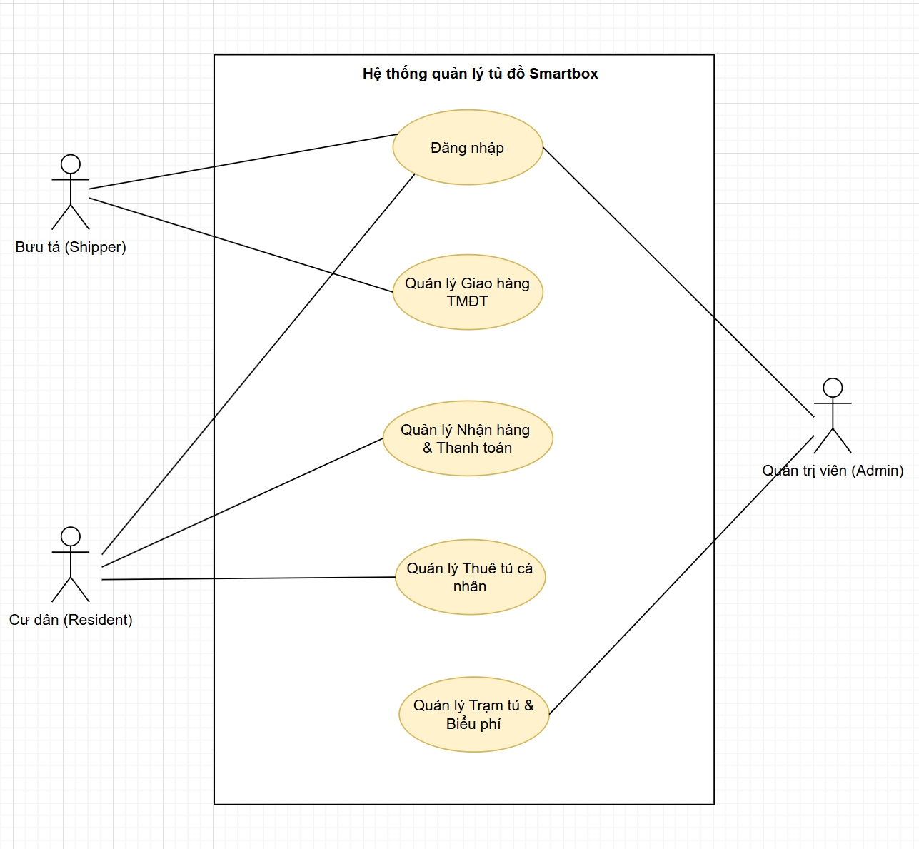
V. PHÂN TÍCH VÀ THIẾT KẾ HỆ THỐNG
Phân tích chức năng và các nghiệp vụ cốt lõi
Actor | Use Case /nghiệp vụ chính | Kết quả nghiệp vụ cần đạt
Bưu tá (Shipper) | Đăng nhập; Quản lý Giao hàng TMĐT | Chọn trạm/ngăn trống; khai báo người nhận và COD; tạo giao dịch; cất hàng; ghi nhận thời gian gửi; sinh OTP/QR và chuyển ngăn sang trạng thái đang sử dụng.
Cư dân (Resident) | Đăng nhập; Nhận hàng & Thanh toán; Thuê tủ cá nhân | Xác thực OTP/QR; tính COD và phí lưu bãi nếu có; thanh toán; mở tủ và hoàn tất nhận hàng; hoặc chủ động thuê ngăn, thanh toán phí thuê và tạo giao dịch tự thuê.
Quản trị viên (Admin) | Đăng nhập; Quản lý Trạm tủ & Biểu phí | Theo dõi/cập nhật thông tin trạm và trạng thái vận hành; cấu hình phí dịch vụ và phí lưu bãi quá hạn theo loại ngăn.
Sơ đồ Use Case tổng quát của hệ thống Smartbox
04
Nhóm 05 · CNTT2026_N05
Notes:
Nói rõ phạm vi demo để tránh bị hỏi về triển khai phần cứng thực địa và phê duyệt của ban quản lý.

Slide 27
V. PHÂN TÍCH VÀ THIẾT KẾ HỆ THỐNG
Phân tích cấu trúc và hành vi hệ thống
Use Case | Boundary | Control | Entity chính
Đăng nhập | Form_DangNhap | Ctrl_XacThuc | KhachHang
Giao hàng TMĐT | Form_GiaoHang | Ctrl_GiaoHang | NganTu, GiaoDich
Nhận hàng & Thanh toán | Form_NhanHang, Form_ThanhToan | Ctrl_NhanHangVaThanhToan | GiaoDich, LoaiNganTu, ThanhToan, NganTu
Thuê tủ cá nhân | Form_ThueTu, Form_ThanhToan | Ctrl_ThueTuCaNhan | LoaiNganTu, ThanhToan, GiaoDich, NganTu
Quản lý Trạm tủ & Biểu phí | Form_QuanLyTramTu | Ctrl_QuanTriHeThong | TramTu, LoaiNganTu
Nhóm phân tách trách nhiệm bên trong hệ thống bằng mô hình Boundary–Control–Entity.
Boundary là lớp tương tác với người dùng, ví dụ Form_DangNhap hoặc Form_GiaoHang.
Control chứa logic điều phối nghiệp vụ, ví dụ Ctrl_XacThuc hoặc Ctrl_GiaoHang.
Entity là dữ liệu nghiệp vụ tồn tại lâu dài như KhachHang, NganTu, GiaoDich và ThanhToan.
Nhóm 05 · CNTT2026_N05
Notes:
Nói rõ phạm vi demo để tránh bị hỏi về triển khai phần cứng thực địa và phê duyệt của ban quản lý.

Slide 28
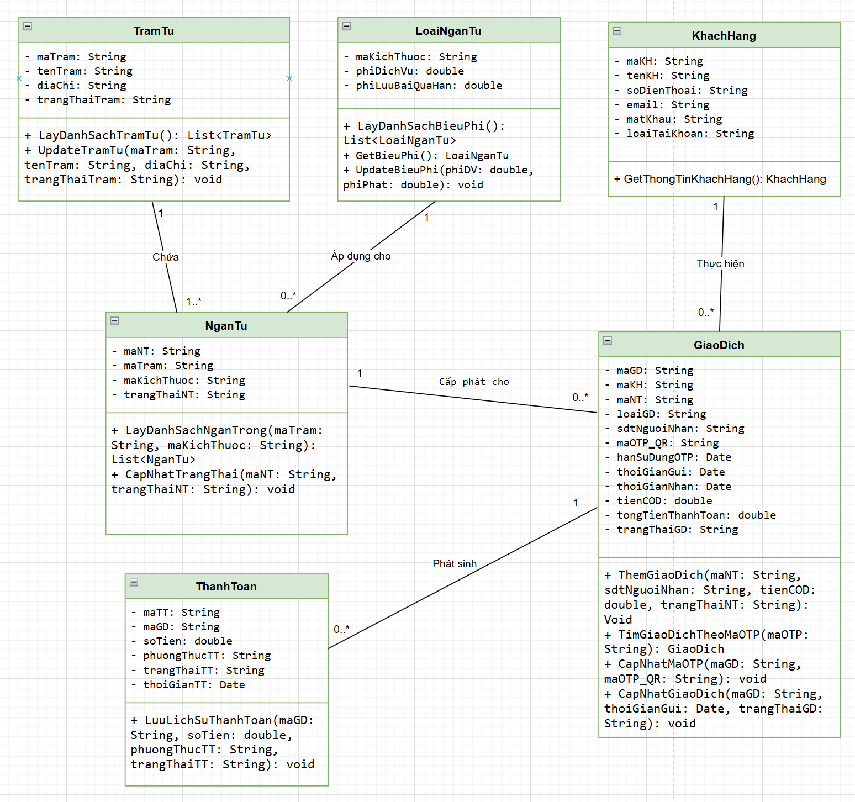
V. PHÂN TÍCH VÀ THIẾT KẾ HỆ THỐNG
Thiết kế lớp chi tiết
Thiết kế xác định sáu lớp thực thể trường cửu: KhachHang, TramTu, LoaiNganTu, NganTu, GiaoDich và ThanhToan. KhachHang quản lý định danh và vai trò; TramTu, LoaiNganTu, NganTu phản ánh cấu trúc và trạng thái hạ tầng tủ; GiaoDich và ThanhToan lưu vết vòng đời nghiệp vụ và dòng tiền. Trong đó GiaoDich và NganTu là hai lớp trung tâm vì hầu hết nghiệp vụ giao, nhận và thuê đều phụ thuộc vào cấp phát ngăn và chuyển trạng thái giao dịch.
Quan hệ chính | Bội số | Ý nghĩa
TramTu - NganTu | 1 - N | Một trạm chứa nhiều ngăn.
LoaiNganTu - NganTu | 1 - N | Một loại kích thước/biểu phí áp dụng cho nhiều ngăn.
NganTu - GiaoDich | 1 - N theo thời gian | Một ngăn có thể phục vụ nhiều giao dịch ở các thời điểm khác nhau.
KhachHang - GiaoDich | 1 - N | Một tài khoản có thể khởi tạo nhiều giao dịch.
GiaoDich - ThanhToan | 1 - N | Một giao dịch có thể phát sinh nhiều lần ghi nhận thanh toán.
Nhóm 05 · CNTT2026_N05
04
Notes:
Nói rõ phạm vi demo để tránh bị hỏi về triển khai phần cứng thực địa và phê duyệt của ban quản lý.

Slide 29
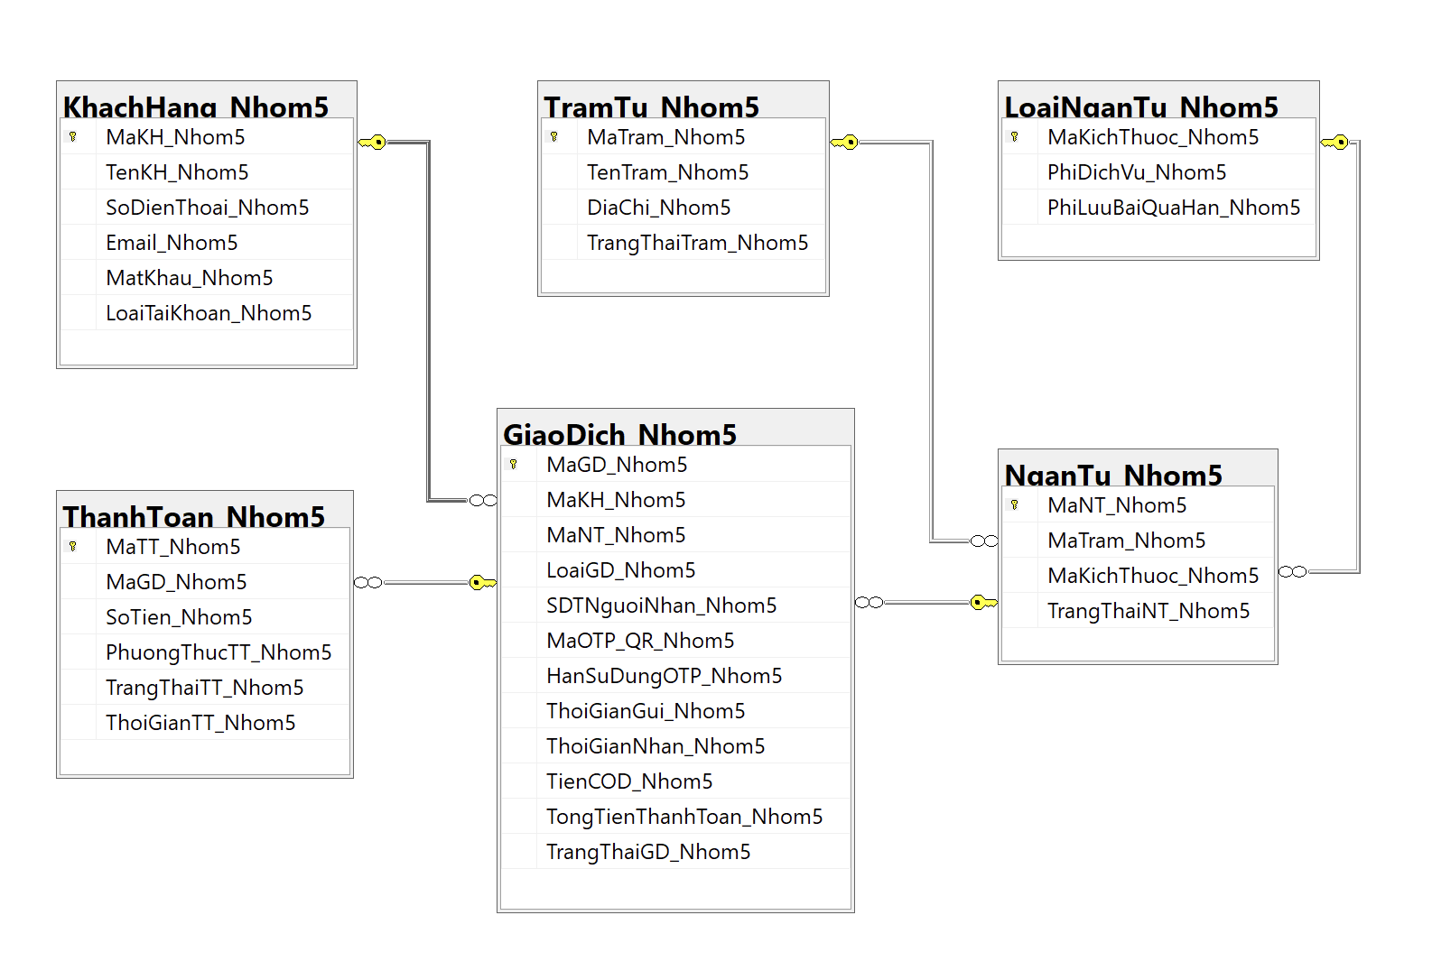
V. PHÂN TÍCH VÀ THIẾT KẾ HỆ THỐNG
Thiết kế cơ sở dữ liệu
Sáu lớp thực thể được ánh xạ thành sáu bảng quan hệ: KhachHang_Nhom5, TramTu_Nhom5, LoaiNganTu_Nhom5, NganTu_Nhom5, GiaoDich_Nhom5 và ThanhToan_Nhom5. Lược đồ sử dụng khóa chính/khóa ngoại để duy trì các liên kết 1-N, đồng thời bảo đảm các ràng buộc toàn vẹn cần thiết cho cấp ngăn, theo dõi giao dịch và thanh toán.
Bảng dữ liệu | Nội dung quản lý chính
KhachHang_Nhom5 | Tài khoản, số điện thoại, email, mật khẩu và loại tài khoản.
TramTu_Nhom5 | Mã trạm, tên trạm, địa chỉ và trạng thái vận hành.
LoaiNganTu_Nhom5 | Kích thước ngăn, phí dịch vụ và phí lưu bãi quá hạn.
NganTu_Nhom5 | Mã ngăn, trạm, loại kích thước và trạng thái ngăn.
GiaoDich_Nhom5 | Loại giao dịch, người nhận, OTP/QR, hạn dùng, thời gian gửi/nhận, COD, tổng tiền và trạng thái.
ThanhToan_Nhom5 | Giao dịch liên quan, số tiền, phương thức, trạng thái và thời gian thanh toán.
Nhóm 05 · CNTT2026_N05
04
Notes:
Nói rõ phạm vi demo để tránh bị hỏi về triển khai phần cứng thực địa và phê duyệt của ban quản lý.

Slide 30
VI. Kết quả thực hiện dự án & Kết luận
STT | Công việc | Phụ trách chính | Trạng thái | Tiến độ | Kết quả/Ghi chú
1 | Báo cáo khảo sát | Nguyễn Trọng Hiếu | Hoàn thành | 100% | Đã hoàn thiện khảo sát hiện trạng, AS-IS/TO-BE và tổng hợp kết quả.
2 | Phân tích và thiết kế hệ thống | Nguyễn Trọng Hiếu (chủ trì); cả nhóm hỗ trợ | Hoàn thành | 100% | Đã chốt actor/use case, luồng nghiệp vụ, mô hình lớp và thiết kế CSDL.
3 | Kế hoạch tổng quan & tổ chức quản trị | Hoàng Đàm Khánh | Hoàn thành | 100% | Đã xác định mục tiêu, stakeholder, nguyên tắc điều hành và cơ chế Gate.
4 | Kế hoạch vòng đời & triển khai dự án CNTT | Nguyễn Trọng Hiếu | Hoàn thành | 100% | Đã xác định 6 giai đoạn và điều kiện chuyển giai đoạn.
5 | Kế hoạch quản lý phạm vi | Nguyễn Hồng Dương | Hoàn thành | 100% | Đã chốt IN/OUT, deliverable, WBS và nguyên tắc kiểm soát thay đổi.
6 | Kế hoạch quản lý thời gian & PERT | Nguyễn Hồng Dương | Hoàn thành | 100% | Đã xác định các công việc/giai đoạn chính, số ngày dự kiến, trình tự thực hiện, quan hệ phụ thuộc và đường găng.
7 | Kế hoạch quản lý chi phí | Phạm Đức Anh | Hoàn thành | 100% | Đã xác định tổng ngân sách và phân bổ chi phí theo các giai đoạn/nhóm công việc.
8 | Kế hoạch quản lý chất lượng | Nguyễn Trọng Hiếu | Hoàn thành | 100% | Đã xác định metric, QA, QC, kiểm thử 4 mức và tiêu chí nghiệm thu.
9 | Kế hoạch quản lý nguồn nhân lực | Hoàng Đàm Khánh | Hoàn thành | 100% | Đã phân vai trò, RACI, workload và nguyên tắc phối hợp/xử lý quá tải.
10 | Kế hoạch quản lý rủi ro | Phạm Đức Anh | Hoàn thành | 100% | Đã lập Risk Register, P/I/E, trigger, ứng phó và residual risk mục tiêu.
11 | Hoàn thiện Tôn chỉ dự án & WBS (file Excel) | Cả nhóm | Hoàn thành | 100% | Đã hoàn thành Tôn chỉ dự án, xác định mục tiêu, phạm vi, thời gian, ngân sách, vai trò và 19 gói công việc WBS chính. Các gói đã có mô tả, ước lượng thời gian và người phụ trách.
04
Notes:
Nói rõ phạm vi demo để tránh bị hỏi về triển khai phần cứng thực địa và phê duyệt của ban quản lý.

Slide 31
VI. Kết quả thực hiện dư án & Kết luận
STT | Công việc | Phụ trách chính | Trạng thái | Tiến độ | Kết quả/Ghi chú
12 | Hoàn thiện bảng Kế hoạch thời gian & Dự toán kinh phí (file Excel) | Cả nhóm | Đang hoàn thiện | 60% | Đã xác định thời gian và chi phí ở mức giai đoạn và các gói WBS chính; đã có tổng ngân sách, chi phí nhân công, hạ tầng/thiết bị, chi khác và dự phòng. Chưa chi tiết đầy đủ nguồn lực, số lượng, đơn giá và chi phí đến từng công việc nhỏ.
13 | Hoàn thiện kế hoạch trên MS Project | Cả nhóm | Đang hoàn thiện | 60% | Đã xây dựng khung dự án gồm 6 giai đoạn, các gói WBS chính và các mốc/Gate. Chưa nhập và gán đầy đủ công việc chi tiết, thời lượng, trình tự, nguồn lực và chi phí cho từng công việc nên file MS Project chưa phải baseline cuối cùng.
14 | Development - phát triển hệ thống | Cả nhóm; Nguyễn Trọng Hiếu điều phối kỹ thuật | Chưa bắt đầu | 0% | Theo baseline dự kiến thực hiện 21/11/2026 - 15/01/2027.
15 | Testing - kiểm thử 4 mức | Nguyễn Trọng Hiếu / Phạm Đức Anh; cả nhóm thực hiện | Chưa bắt đầu | 0% | Theo baseline dự kiến thực hiện 16/01/2027 - 05/02/2027.
16 | Deployment, nghiệm thu & đóng dự án | Hoàng Đàm Khánh; cả nhóm hỗ trợ | Chưa bắt đầu | 0% | Theo baseline dự kiến thực hiện 06/02/2027 - 26/02/2027.
04
Notes:
Nói rõ phạm vi demo để tránh bị hỏi về triển khai phần cứng thực địa và phê duyệt của ban quản lý.

Slide 32
VI. Kết quả thực hiện dư án & Kết luận
Kết luận
Dự án đã xác định rõ phạm vi khả thi khi tập trung trọng tâm vào phần mềm, CSDL và hệ thống mô phỏng, loại trừ hoàn toàn các rủi ro từ phần cứng thực tế.
Hệ thống kế hoạch quản trị được xây dựng đồng bộ, liên kết chặt chẽ giữa tiến độ, chi phí, chất lượng và rủi ro với baseline cùng phân công trách nhiệm minh bạch.
Nhóm đã hoàn thành xong khâu khảo sát và thiết kế kỹ thuật, sẵn sàng cho các giai đoạn phát triển, kiểm thử và nghiệm thu bản demo theo đúng cam kết.
Qua đề tài này, nhóm nhận ra quản trị dự án không chỉ là lên lịch rồi giao việc. Điểm khó và giá trị nhất là khi có bất kỳ thay đổi nào xảy ra, ta phải kiểm soát được tác động dây chuyền lên cả tiến độ, chi phí, nhân sự lẫn rủi ro, nhằm giữ cho toàn bộ dự án luôn đi đúng hướng.
Nhóm 05 · Xin cảm ơn cô và các bạn !
Q&A
Notes:
Kết thúc bằng đường dây quản trị và sẵn sàng hỏi đáp theo từng vai trò thành viên.

